Slide 1


Звіт
Східноукраїнський національний університе імені володимира даля
З опитування «Психологічний стан науково-педагогічних працівників під час війни»
Київ 2025

Slide 2

Мета опитування
Оцінити стан ментального здоров’я науково-педагогічних працівників, визначити потреби та умови ефективної допомоги їм щодо оптимального стану їх життя в умовах воєнного стану та розробити і запровадити проєкти психологічної підтримки

Slide 3

Питання анкети
Як ви оцінюєте свій загальний психологічний стан за останній місяць? (За шкалою від "дуже поганий" до "відмінний")
Чи відчуваєте ви тривогу, страх або паніку у зв'язку з воєнними подіями в Україні? Якщо так, як часто?
Чи зазнавали ви стресу, пов'язаного з вимушеним переміщенням або зміною місця проживання?
Як ви оцінюєте свій рівень соціальної підтримки (від рідних, друзів, колег) у цей період?
Чи маєте ви доступ до необхідних ресурсів для підтримки свого психологічного здоров'я (медична допомога, психологічна підтримка тощо)?
Як війна вплинула на вашу здатність зосереджуватися на роботі та виконувати свої професійні обов'язки?
Які емоції Ви відчуваєте найчастіше в роздумах про своє майбутнє?
Як війна вплинула на Ваше спілкування з іншими людьми?
Які ресурси вам необхідні для того, щоб впоратися зі стресом?
Яким чином, на вашу думку, заклад освіти може підтримати науково-педагогічних працівників у цей складний час?

Slide 4
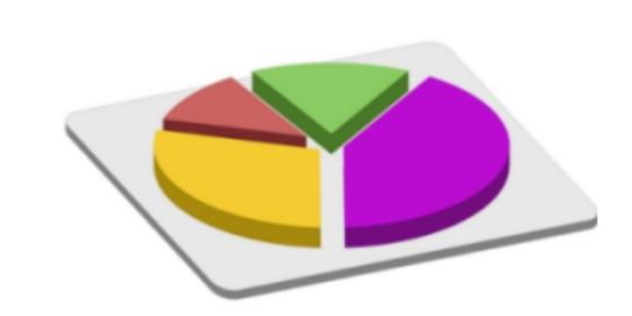
Результати опитування
«ПСИХОЛОГІЧНИЙ СТАН
НАУКОВО_ПЕДАГОГІЧНИХ ПРАЦІВНИКІВ
ПІД ЧАС ВІЙНИ»

Slide 5
Як ви оцінюєте свій загальний психологічний стан за останній місяць? (За шкалою від "дуже поганий" до "відмінний")

Slide 6
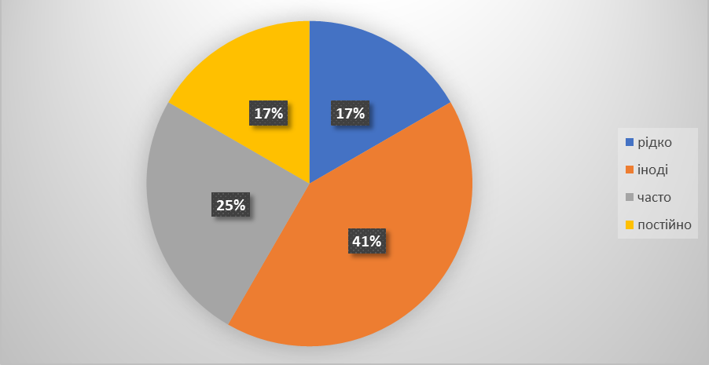
Чи відчуваєте ви тривогу, страх або паніку у зв'язку з воєнними подіями в Україні? Якщо так, як часто?

Slide 7
Чи зазнавали ви стресу, пов'язаного з вимушеним переміщенням або зміною місця проживання?

Slide 8
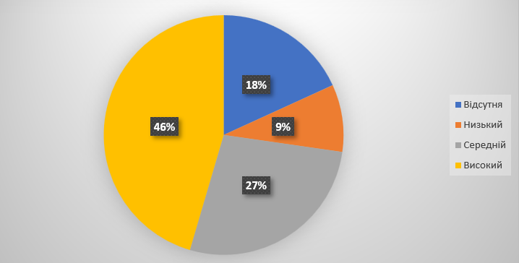
Як ви оцінюєте свій рівень соціальної підтримки (від рідних, друзів, колег) у цей період?

Slide 9
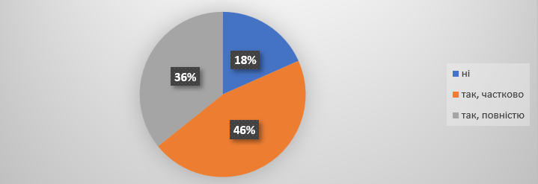
Чи маєте ви доступ до необхідних ресурсів для підтримки свого психологічного здоров'я (медична допомога, психологічна підтримка тощо)?

Slide 10
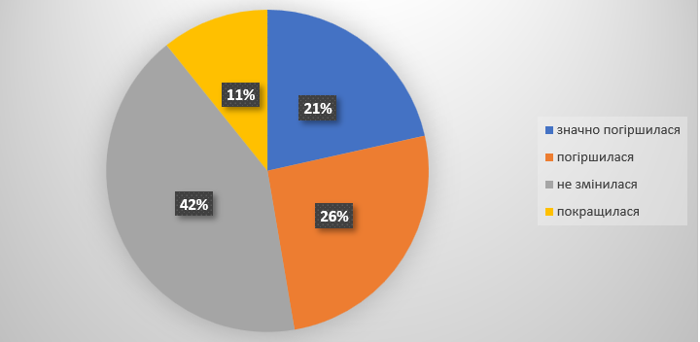
Як війна вплинула на вашу здатність зосереджуватися на роботі та виконувати свої професійні обов'язки?

Slide 11

Які емоції Ви відчуваєте найчастіше в роздумах про своє майбутнє?
Надія 56%
Тривога 51%
Страх 39%
Оптимізм 38%
Розгубленість 19%
Упевненість 17%

Slide 12

Як війна вплинула на Ваше спілкування з іншими людьми?
ЗРОСТАННЯ ПІДТРИМКИ ОДИН ОДНОГО 83%
ЗРОСТАННЯ ЦІННОСТІ СПІЛКУВАННЯ З БЛИЗЬКИМИ ЛЮДЬМИ 78%
ЗРОСТАННЯ ТОЛЕРАНТНОСТІ 72%
ЗРОСТАННЯ ВІДКРИТОСТІ 63%
ВИНИКНЕННЯ ПОЧУТТЯ ВІДСТОРОНЕННЯ 17%
ЗМЕНШЕННЯ ВІДКРИТОСТІ ПРИ СПІЛКУВАННІ З ІНШИМИ 17%

Slide 13




Які ресурси вам необхідні для того, щоб впоратися зі стресом?
Соціальна підтримка: спілкування з рідними, друзями, колегами тощо 80%
Здоровий спосіб життя: регулярні фізичні вправи, здорове харчування та достатній сон 65%
Техніки релаксації: такі техніки, як глибоке дихання, медитація та йога 57%
Професійна допомога психолога, психотерапевта або консультанта.
20%

Slide 14
Яким чином, на вашу думку, заклад освіти може підтримати науково-педагогічних працівників у цей складний час?
ОРГАНІЗУВАТИ ГРУПИ ПІДТРИМКИ ТА ОБМІНУ ДОСВІДОМ ДЛЯ ПРАЦІВНИКІВ, ЯКІ ПЕРЕЖИВАЮТЬ СХОЖІ ТРУДНОЩІ.
НАДАННЯ ГНУЧКИХ УМОВ ПРАЦІ ТА МОЖЛИВОСТЕЙ ДЛЯ ДИСТАНЦІЙНОЇ РОБОТИ.
ЗАБЕЗПЕЧЕННЯ ФІНАНСОВОЇ ДОПОМОГИ ТА ПІДТРИМКИ ДЛЯ ПРАЦІВНИКІВ, ЯКІ ЦЬОГО ПОТРЕБУЮТЬ.
ОРГАНІЗАЦІЯ ТРЕНІНГІВ ТА СЕМІНАРІВ З УПРАВЛІННЯ СТРЕСОМ ТА ЕМОЦІЙНИМ ВИГОРАННЯМ.
СТВОРЕННЯ БЕЗПЕЧНОГО ТА ПІДТРИМУЮЧОГО РОБОЧОГО СЕРЕДОВИЩА, ДЕ ПРАЦІВНИКИ МОЖУТЬ ВІДКРИТО ВИРАЖАТИ СВОЇ ПОЧУТТЯ ТА ПОТРЕБИ.
ЗАБЕЗПЕЧЕННЯ ДОСТУПУ ДО ІНФОРМАЦІЙНИХ РЕСУРСІВ ПРО ПСИХОЛОГІЧНЕ ЗДОРОВ'Я ТА СПОСОБИ ПОДОЛАННЯ СТРЕСУ.
ОРГАНІЗАЦІЯ ЗАХОДІВ ДЛЯ ЗМІЦНЕННЯ КОМАНДНОГО ДУХУ ТА ПІДТРИМКИ ПОЗИТИВНОЇ АТМОСФЕРИ В КОЛЕКТИВІ.

